Slide 2
শুভেচ্ছা

Slide 3
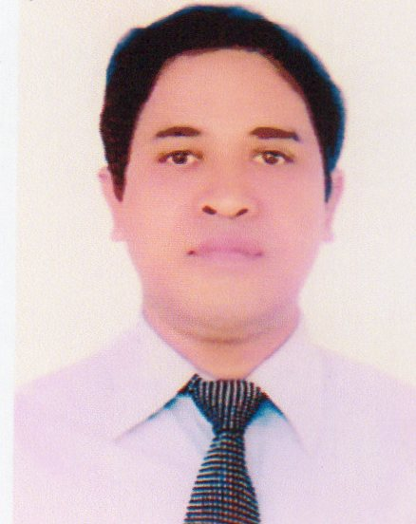
মিহির রঞ্জন বড়ুয়া
সহকারি শিক্ষক
বান্দরবান সরকারি বালিকা উচ্চ বিদ্যালয়
মোবাইল নম্বরঃ ০১৮৭৫১১৯৭৬৫
ই-মেইলঃmrbarua80@gmail.com

Slide 4
বিষয়ঃ বাংলা
শ্রেণিঃ নবম/দশম
অধ্যায়ঃ গদ্য
সময়ঃ ৫০ মিনিট
তারিখঃ ০৩/০৮/১৯

Slide 5
এসো,একটি ভিডিও ক্লিপ দেখি-
এতে কী ফুটে উঠেছে?
দুর্নীতি
দুর্নীতিবাজ মানুষের মধ্যে মনুষ্যত্ববোধ জাগাতে কী দরকার?
মূল্যবোধ/সুশিক্ষা

Slide 6
শিক্ষা ও মনুষ্যত্ব
মোতাহের হোসেন চৌধুরী

Slide 7
শিখনফল
এ পাঠ শেষে শিক্ষার্থীরা-
১। জীবসত্তা ও মানবসত্তা বা মনুষ্যত্ব ব্যাখ্যা করতে পারবে।
২। শিক্ষার কাজ বা গুরুত্ব বর্ণনা করতে পারবে।
৩। নৈতিক মূল্যবোধের পরিচয় দিতে পারবে।

Slide 8
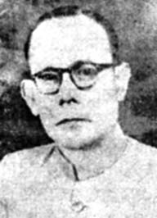
জন্মঃ
১৯০৩
কুমিল্লা
নোয়াখালী
কাঞ্চনপুর
‘শিখা ‘
পত্রিকা
গ্রন্থঃ সভ্যতা ও সুখ

Slide 9
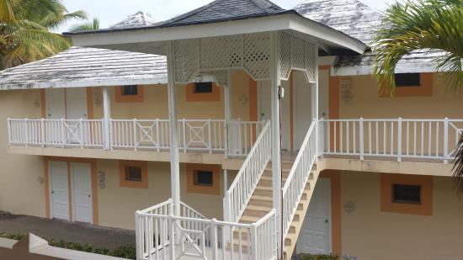
শিখনফল-১
মানবসত্তা বা মনুষ্যত্ব
জীবসত্তা
শিক্ষা

Slide 10
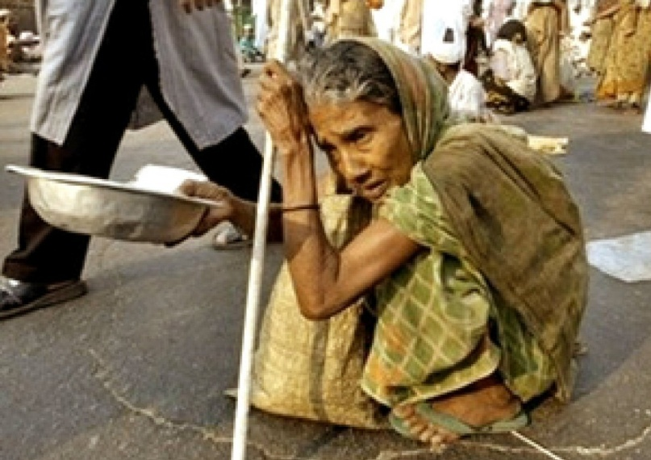
শিক্ষনফল-১
জীবসত্তা | মানবসত্তা বা মনুষ্যত্ব
ঘরের নিচের তলা | ঘরের ওপরের তলা
বিশৃঙ্খল অবস্থা | জীবনকে উপভোগ
কারারুদ্ধ আহারতৃপ্ত | মত প্রকাশের স্বাধীনতা
মূলত অর্থ কেন্দ্রিক | শিক্ষা দ্বারা প্রাপ্ত
খাঁচায় বন্দি | মুক্তির আনন্দ
অন্ন-বস্ত্র,ক্ষুৎ-পিপাসা চিন্তা | অন্নচিন্তা থেকে মুক্ত

Slide 11
শিখনফল-১
কাজ-১(একক কাজ)
প্রশ্নঃ
১.মোতাহের হোসেন চৌধুরী কোন জেলায় জন্মগ্রহণ করেন?
২.তাঁর গ্রন্থ দুটির নাম কী?
৩. মানবসত্তা ঘরের কোন তলার সাথে তুলনীয়?
৪. মানুষকে মানবসত্তার সাথে কে পরিচয় করিয়ে দেয়?
৫. মুক্তির উপায় কয়টি?
উত্তরঃ
১.কুমিল্লা
২. সুখ ও সভ্যতা
৩. ওপরের তলা
৪. শিক্ষা
৫. দুটি

Slide 12
শিখনফল-২
শিক্ষার কাজ
শিক্ষার দিক
প্রয়োজনের দিক
অপ্রয়োজনীয় দিক
মূল্যবোধ সৃষ্টি
শিক্ষার শ্রেষ্ঠ দিক
জীবন উপভোগ
অপ্রয়োজনের দিক
মানব উন্নয়নে ওপর থেকে টানা
শিক্ষা মইস্বরূপ

Slide 13
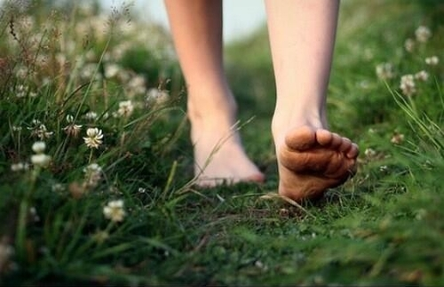
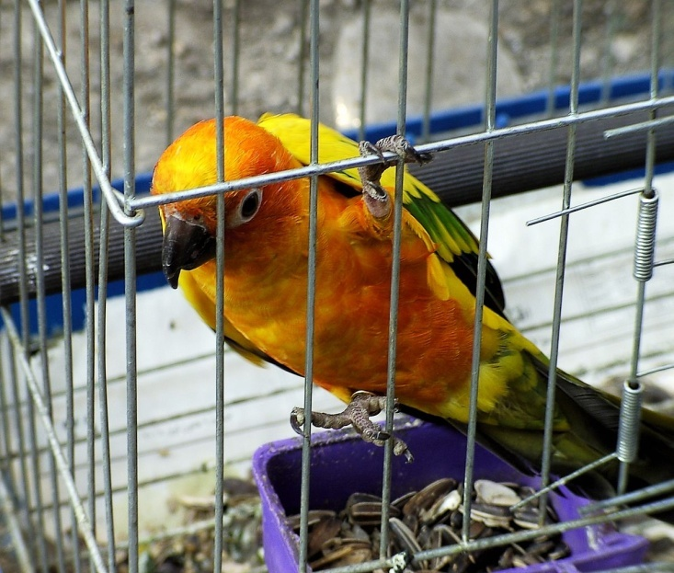
শিখনফল-২
পায়ের কাঁটার দিকে বারবার নজর দিতে হলে
হাঁটার আনন্দ উপভোগ করা যায় না।
একদিকে অন্নবস্ত্রের চিন্তার বেড়ি উন্মোচন, অপরদিকে মনুষ্যত্বের আহ্বান,উভয়ই প্রয়োজনীয়।
নইলে বেড়িমুক্ত হয়েও ...অনুভব করবে না,অথবা মনুষ্যত্বের আহ্বান সত্ত্বেও ওপরে যাওয়ার স্বাধীনতার অভাব বোধ করবে, পিঞ্জিরাবদ্ধ পাখির মতো উড়বার আকাঙ্ক্ষায় পাখা ঝাপ্টাবে,কিন্তু উড়তে পারবে না।

Slide 14
শিখনফল-২
কাজ-২(জোড়ায় কাজ)
আলোচ্য প্রবন্ধের আলোকে শিক্ষার পাঁচটি গুরুত্ব লেখ।

Slide 15
শিখনফল-৩
লোভে পাপ,পাপে মৃত্যু।
লেফাফাদুরস্তি আর শিক্ষা এক কথা নয়।
যেখানে মূল্যবোধের মূল্য পাওয়া যায় না,সেখানে শিক্ষা নেই।
শিক্ষাদীক্ষার মারফতে মনুষ্যত্বের স্বাদ পেলেও অন্নবস্ত্রের দুশ্চিন্তায় মনুষ্যেত্বের সাধনা ব্যর্থ হওয়া অসম্ভব নয়।

Slide 16
শিখনফল-৩
কাজ-৩(দলগত কাজ)
নৈতিক মূল্যোবোধের অভাবে যে অবক্ষয় দেখা দিতে পারে,তা বুলেট পয়েন্টে লেখ।

Slide 17
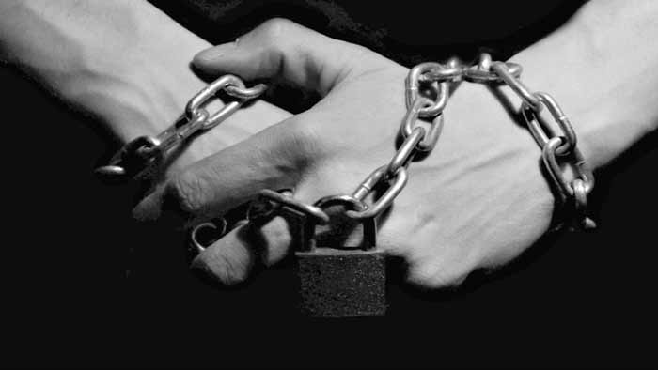
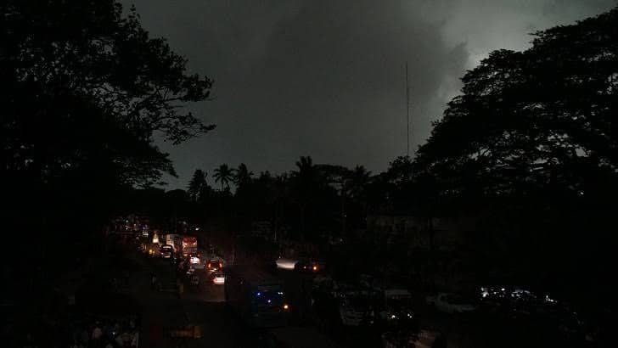
শব্দার্থ
নিগড়
শিকল
তিমির
অন্ধকার
পিঞ্জিরাবদ্ধ
খাঁচায় বন্দি

Slide 18
মূল্যায়ন
১.শিক্ষার শ্রেষ্ঠ দিক কোনটি ?
২.শিক্ষাকে দোতলা ঘরের কোনটির সাথে তুলনা করা হয়েছে?
৩.অন্নবস্ত্রের চিন্তার চেয়েও কোনটি বড় ?
৪.ভারি জিনিসকে নিচের থেকে ঠেলা বলতে কী বোঝায় ?
৫.শিক্ষার আসল কাজ কী ?
৬.মুক্তির উপায় কয়টি ?
৭.প্রাবন্ধিক কয় ধরনের স্বাধীনতার কোথা বলেছেন ?
৮. ভারি জিনিসকে ওপর থেকে টানা বলতে কী বোঝায় ?
৯.মোতাহের হোসেন চৌধুরীর জন্ম কোন জেলায় ?
১০.তাঁর অনুবাদ গ্রন্থ দুটির নাম কী ?
উত্তরঃ
১.অপ্রয়োজনের দিক ২. মই/সিঁড়ি ৩. মুক্তি ৪. সুশৃঙ্খল সমাজ ব্যবস্থা ৫. মূল্যবোধ সৃষ্টি ৬. দুটি ৭. তিন ৮. শিক্ষা ৯. কুমিল্লা
১০. সুখ ও সভ্যতা

Slide 19
বাড়ির কাজ
নৈতিক মূল্যবোধের মাধ্যমে আমরা কোন কোন মানবিক গুণাবলি অর্জন করতে পারি,তা বুলেট পয়েন্টে লেখ।

Slide 20
ধন্যবাদ

